Slide 1
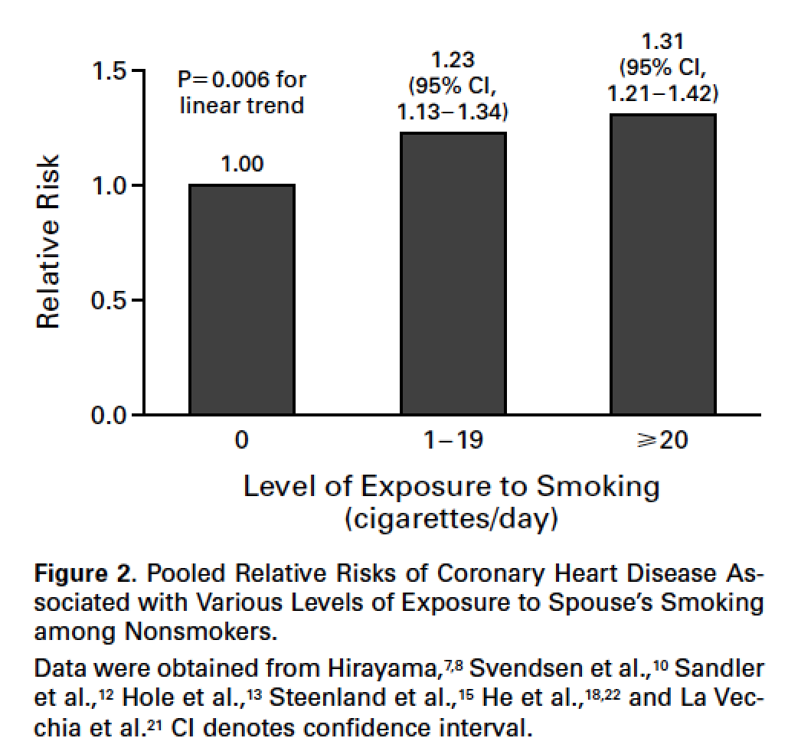
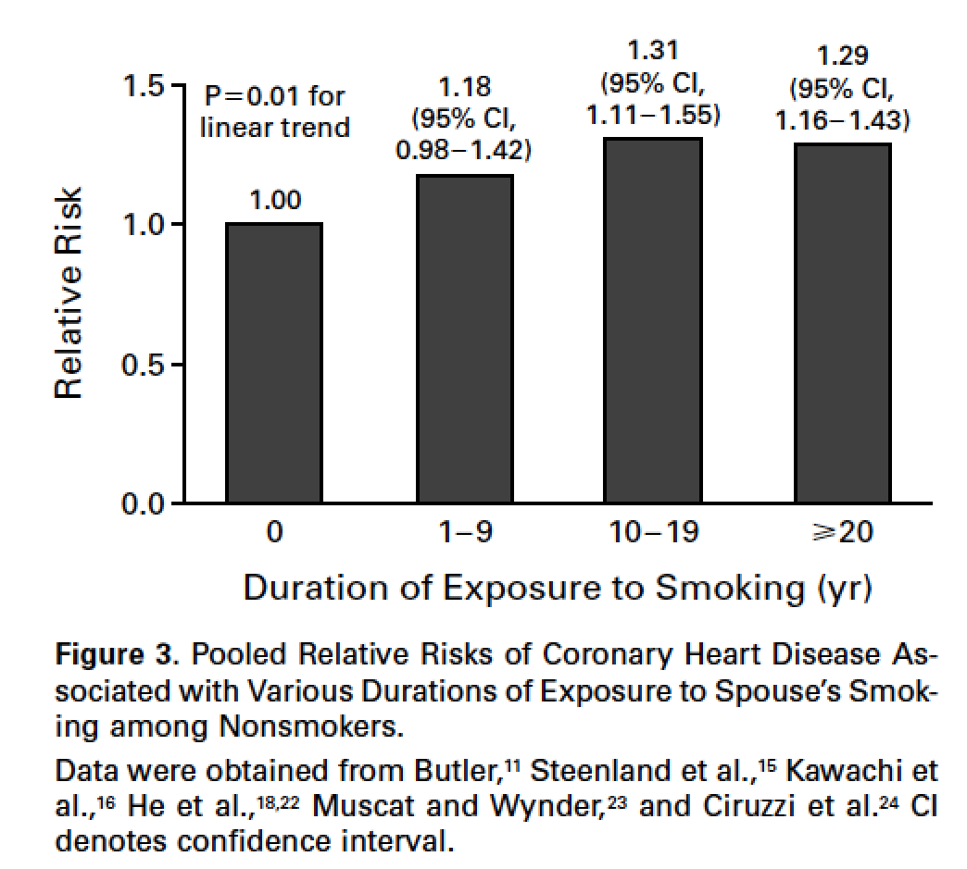
喫煙者との同居は心筋梗塞のリスク
夫の喫煙本数が多いほど妻の 冠動脈疾患(心筋梗塞)が増加
喫煙する夫との同居が長いほど妻の 冠動脈疾患(心筋梗塞)が増加
夫 １〜19本
夫 20本以上
同居 10~19年
同居 20年以上
同居 1~9年
夫も非喫煙
夫も非喫煙
He J, et al.: Passive smoking and the risk of coronary heart disease- A meta-analysis of epidemiologic studies. N Engl J Med. 340: 920-926, 1999.

Slide 2
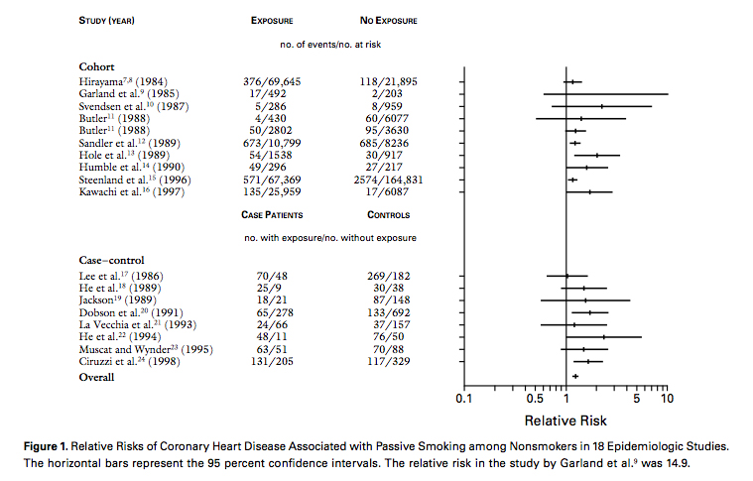
18論文のメタアナリシス：職場と家庭の受動喫煙で心血管疾患が1.25倍に増加
心筋梗塞など
All
He J, et al.: Passive smoking and the risk of coronary heart disease- A meta-analysis of epidemiologic studies. N Engl J Med. 340: 920-926, 1999.

Slide 3
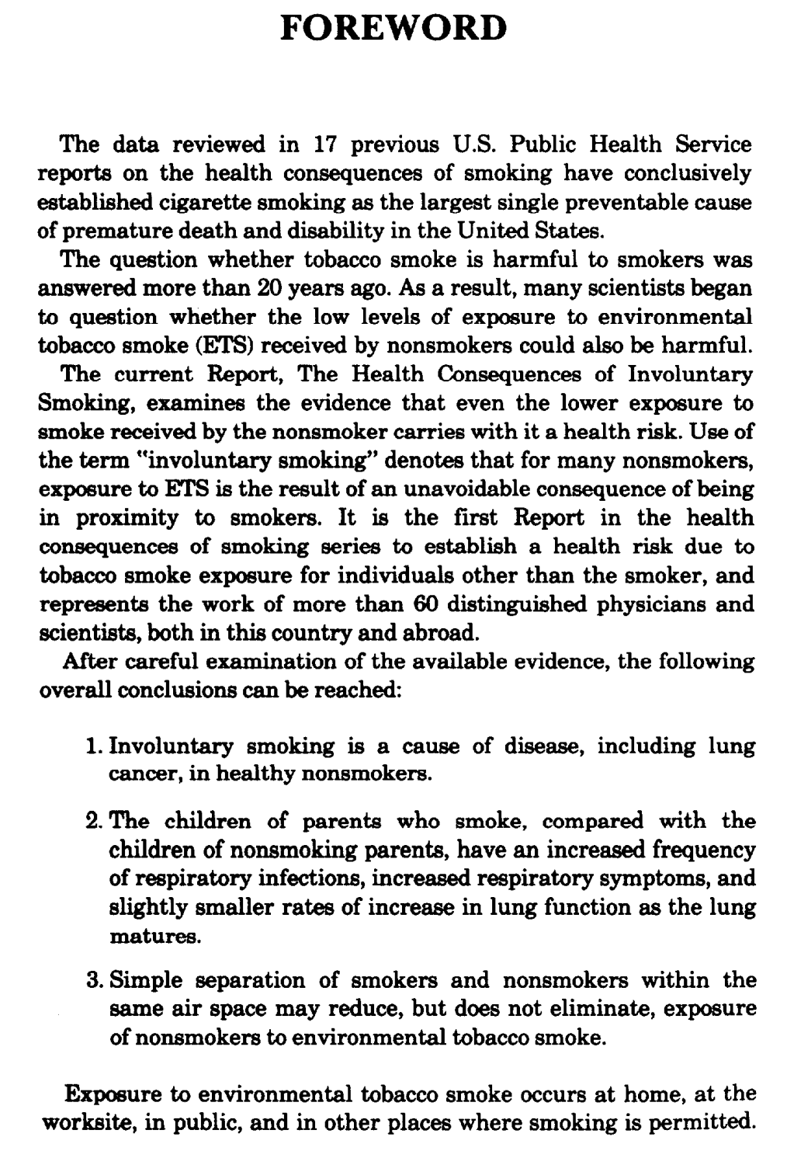
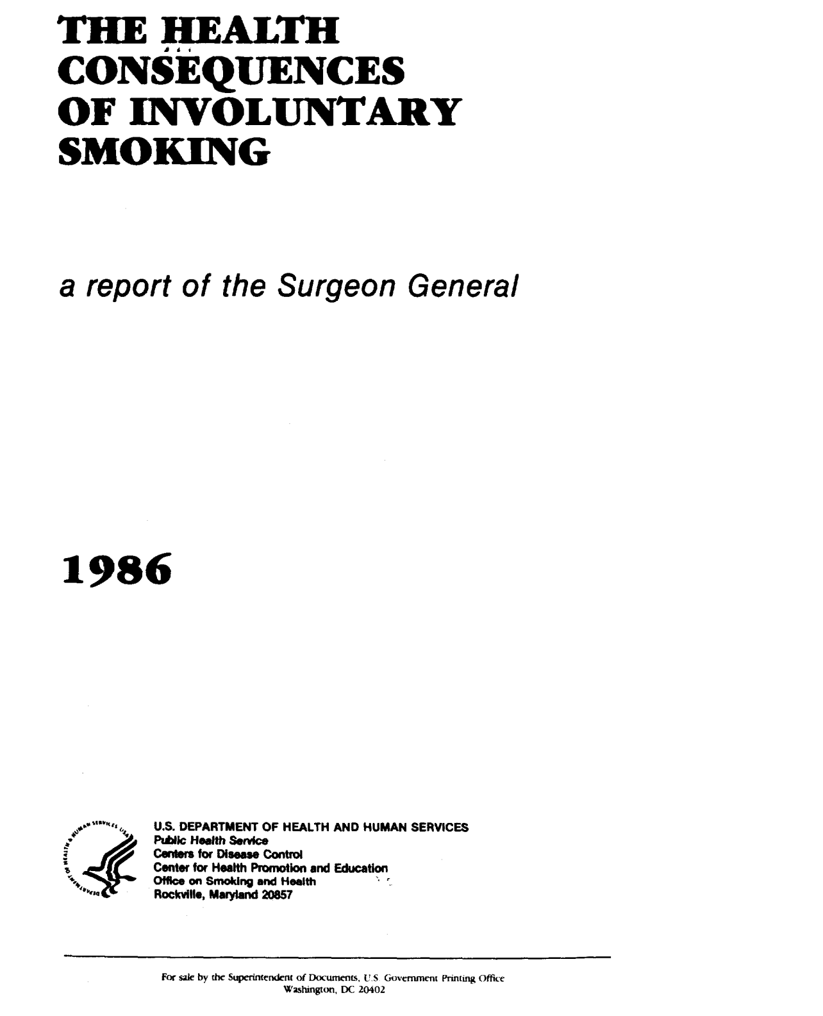
米国公衆衛生総監、1986年報告
「受動喫煙による健康影響」

Slide 4
米国公衆衛生総監報告（1986年）の主要な結論
1. 受動喫煙は、健康な非喫煙者に肺がんなどの疾病をもたらす
2. 喫煙する両親をもった子どもは、喫煙しない両親をもった子どもよりも、 呼吸器の感染症を起こす頻度が多く、呼吸器症状を増加させ、
呼吸機能の発達が若干阻害される
3. 同じ空間を喫煙区域と禁煙区域に分けることは、受動喫煙の曝露濃度を
多少減少させることができても、受動喫煙をなくすことはできない

Slide 5
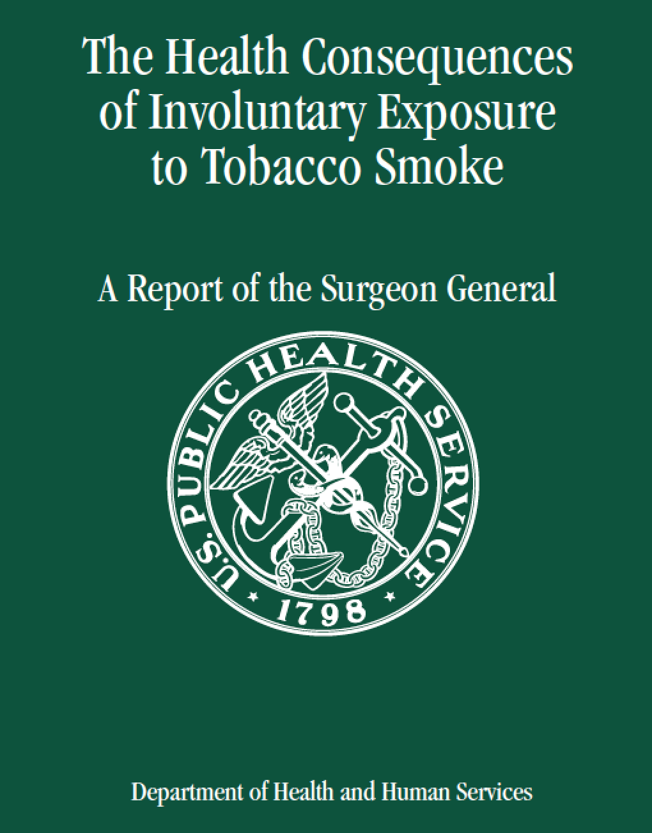
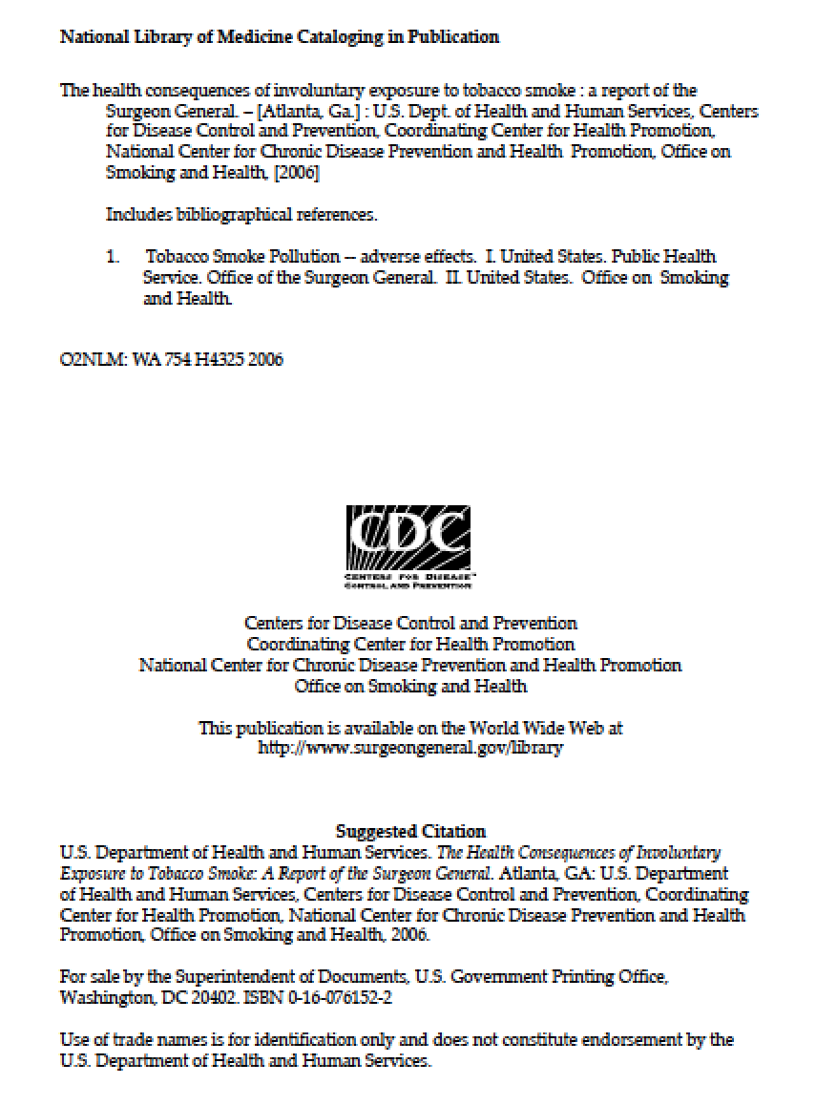
2006年報告書

Slide 6
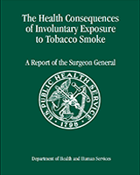
A Report of Surgeon General （米国公衆衛生総監報告＝日本の厚生労働大臣） “The health consequences on involuntary exposure
to tobacco smoke”(2006) 「受動喫煙に起因する健康影響に関する結論」
“The debate is over. The science is clear”
「（有害性に関する）議論は終わった。科学的証拠は明白」
・受動喫煙は深刻な健康被害をもたらす
・受動喫煙は危険である
・受動喫煙に安全なレベル（閾値）は存在しない
・数百万人の非喫煙者（米国人）が受動喫煙に曝露されている
・すべての人が受動喫煙に曝露されない権利を有する
・無煙の環境を作ることが必要
・小児科医は子ども達を自宅での受動喫煙から守るために、家庭環境の
無煙化を進めねばならない（気管支喘息、つ突然死症候群の観点）

Slide 7
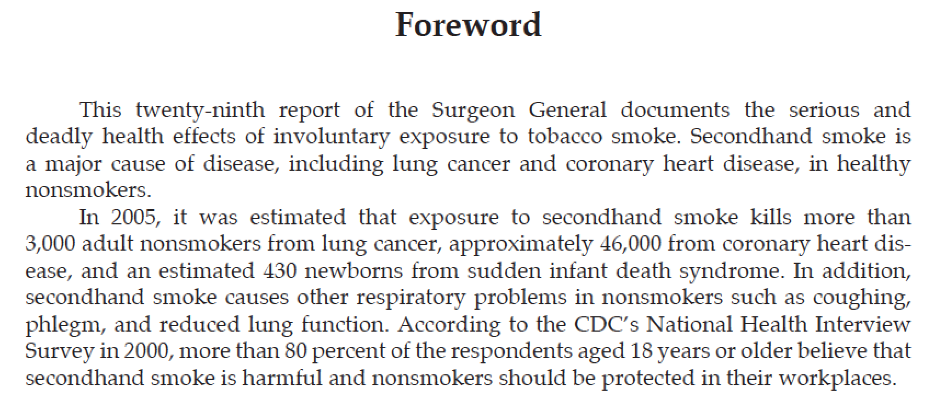
序文（2006年報告）
2005年、受動喫煙に曝露された非喫煙者が、肺がんで3,000人、
心血管疾患で46,000人死亡していること、
新生児430人が乳幼児突然死症候群で死亡している、と評価された。
それ以外に、受動喫煙は非喫煙者の咳、痰、肺機能障害の原因となる。
受動喫煙は健康に有害であり、非喫煙者は保護されねばならない。

Slide 8
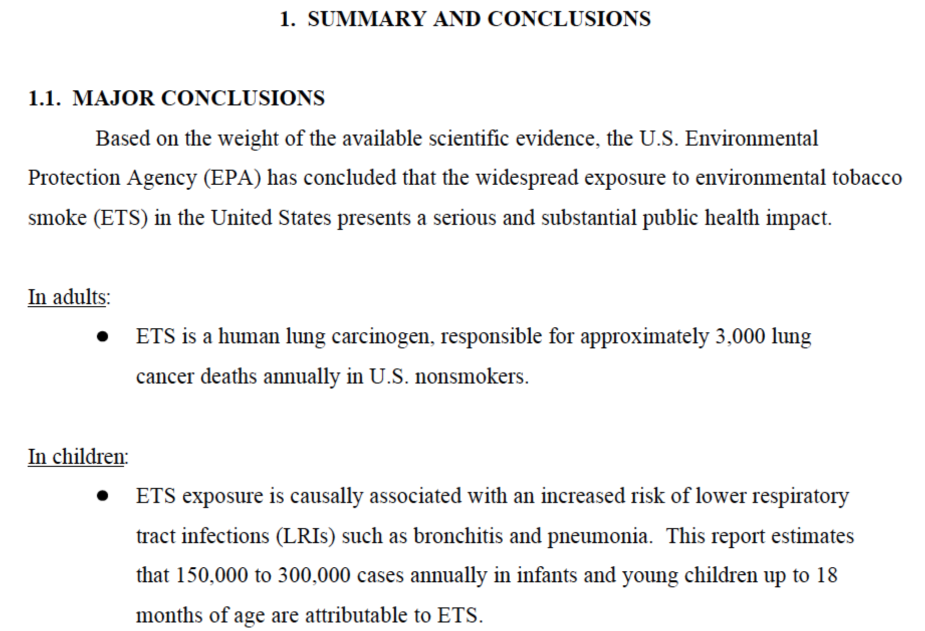
サマリーと結論（2006年）
1.1 主たる結論
アメリカ環境保護庁(EPA)は受動喫煙により、アメリカ国民に深刻で重大な健康影響が発生していることを結論する。
成人：受動喫煙は肺に対する発がん性があり、米国で毎年3,000人の非喫煙者が受動喫煙により死亡。
小児：末梢気道疾患（気管支炎、肺炎） のリスクである。受動喫煙により、毎年15〜30万人の乳幼児（18ヵ月以下）の 末梢気道疾患の原因となっている。

Slide 9
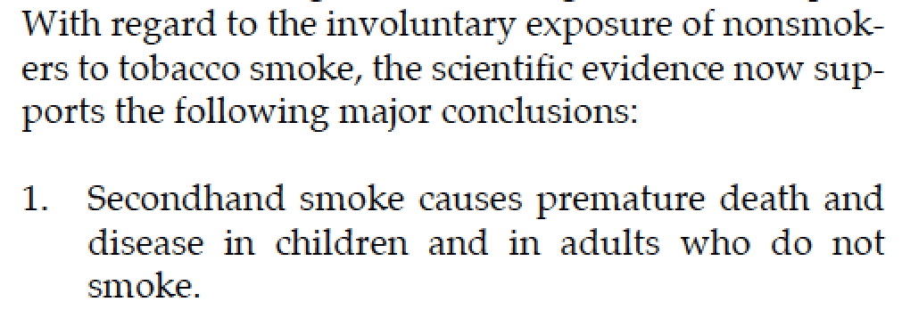
Surgeon General’s Report （2006年報告， p11）
Major Conclusions、６つの結論解説
受動喫煙はタバコを吸わない成人、 小児の早世と疾病の原因となる

Slide 10
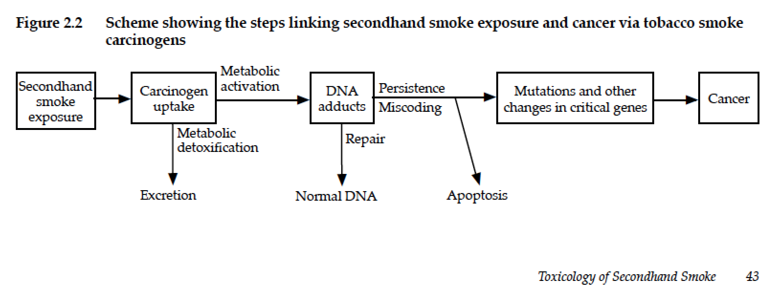
A Report of the Surgeon General (2006年報告，43頁）
The Health Consequences of Involuntary Exposure to Tobacco Smoke
発がん性のメカニズムに関する結論
受動喫煙→発がん性物質摂取→DNA付加体による損傷→突然変異→発がん

Slide 11
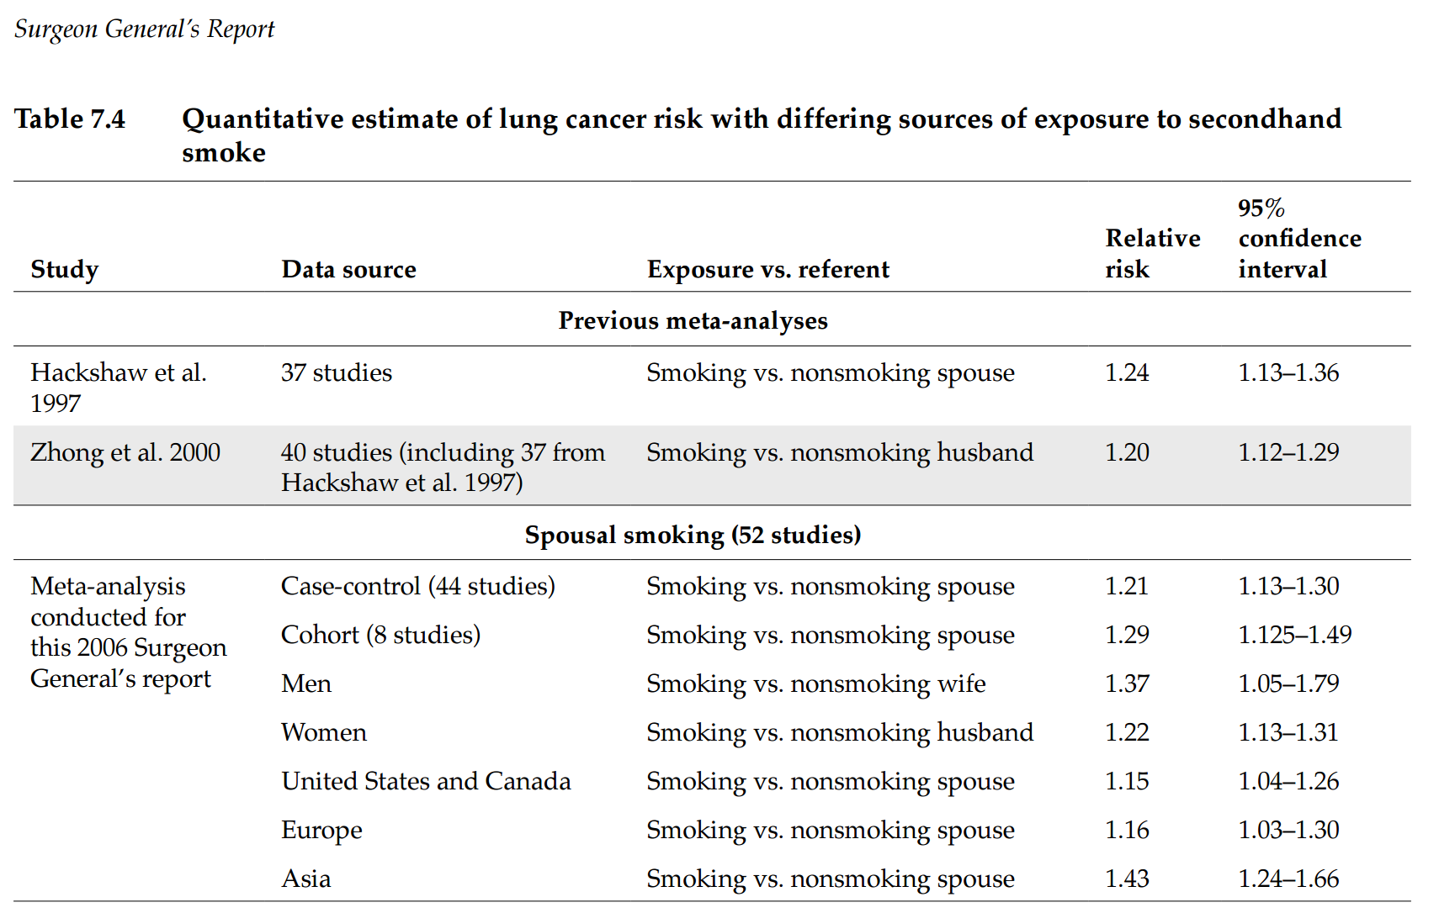
受動喫煙による肺がんリスク：1.15〜1.43倍
（メタアナリシスによる定量）
(2006年報告，436頁）
過去の論文（配偶者から曝露）
2006年報告（配偶者から曝露）
米国公衆衛生総監
2006年報告書の
ための
メタアナリシス

Slide 12
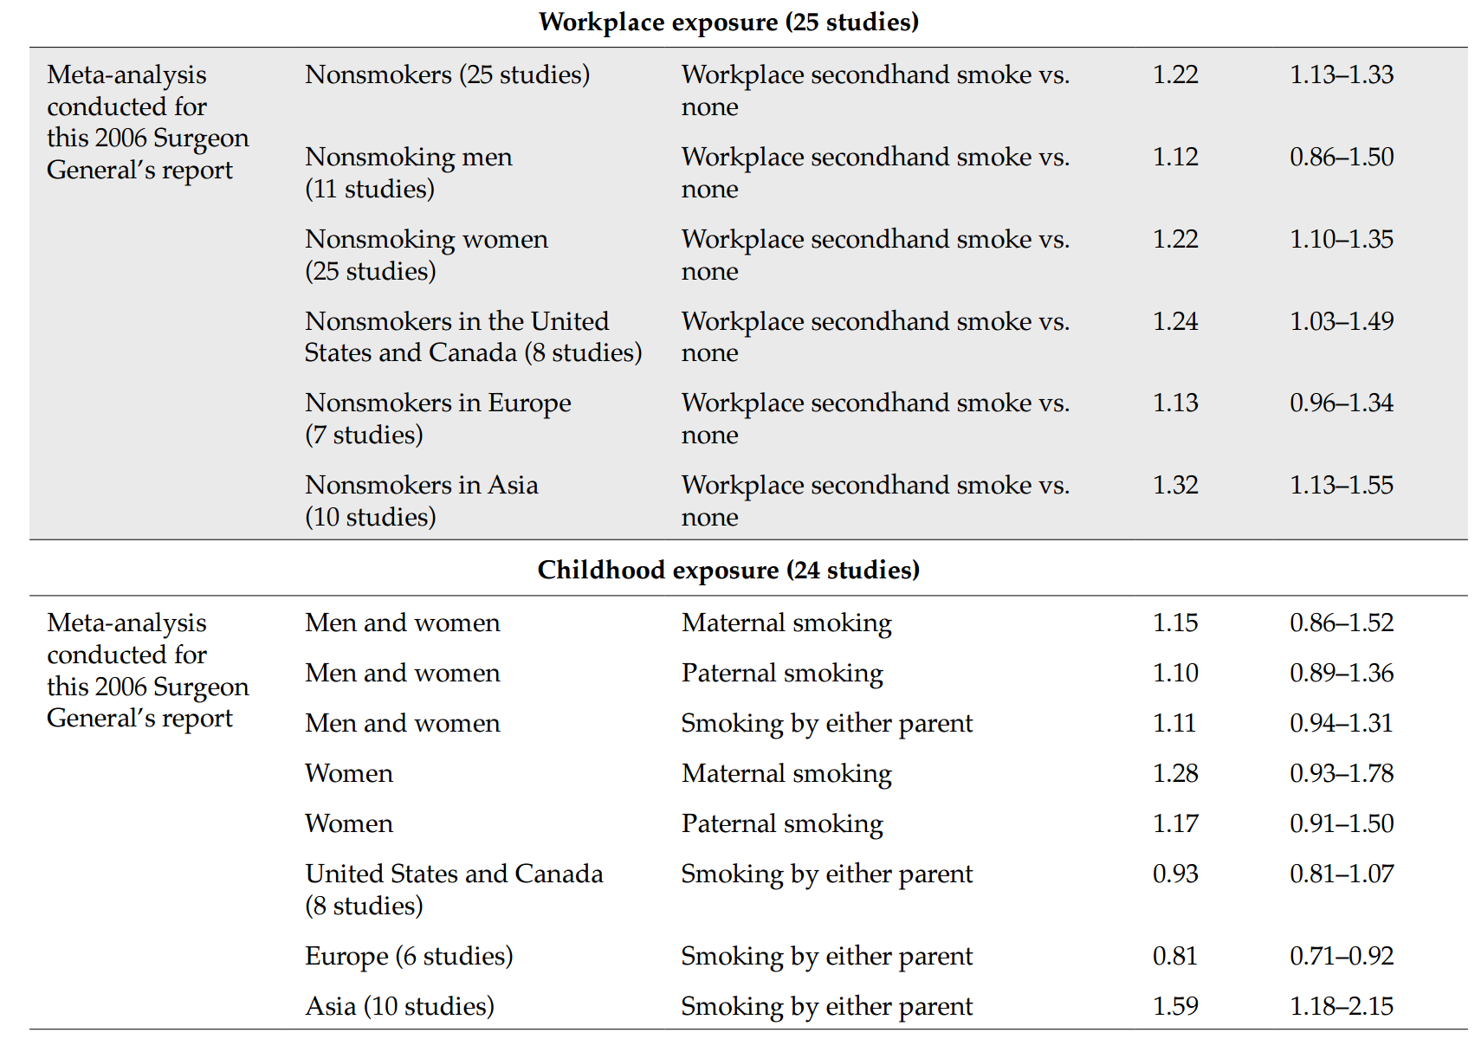
Table 7.4の続き
職場の受動喫煙(25研究）
肺がん1.13〜1.32倍
米国公衆衛生総監
2006年報告書
のための
メタアナリシス
小児期の受動喫煙(24研究）
肺がん0.81〜1.59倍
2006年報告書
のための
メタアナリシス
(2006年報告，436頁）

Slide 13
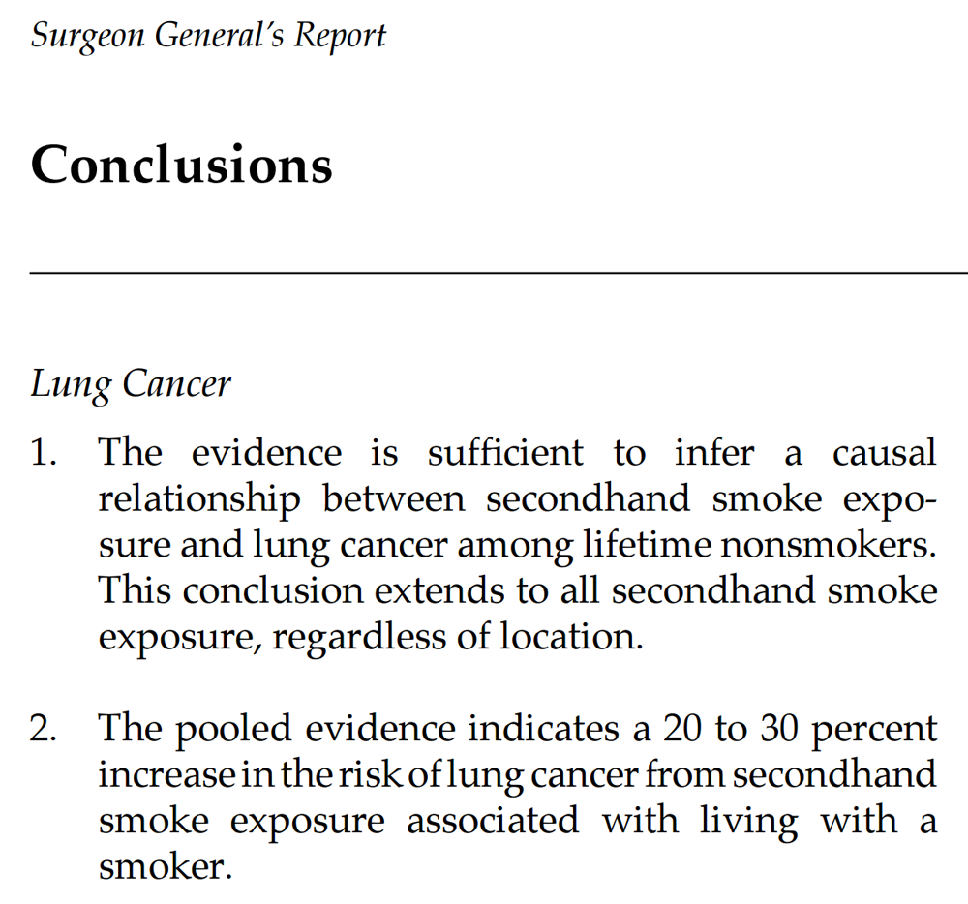
(2006年報告，445頁）
結論：肺がん
受動喫煙が非喫煙者の肺がんのリスクになることについて、 十分な証拠が得られた。 職場、家庭、地域と関係なく結論づけられた。
喫煙者とともに生活することにより、（非喫煙者の） 肺がんリスクは20〜30％上昇する。

Slide 14
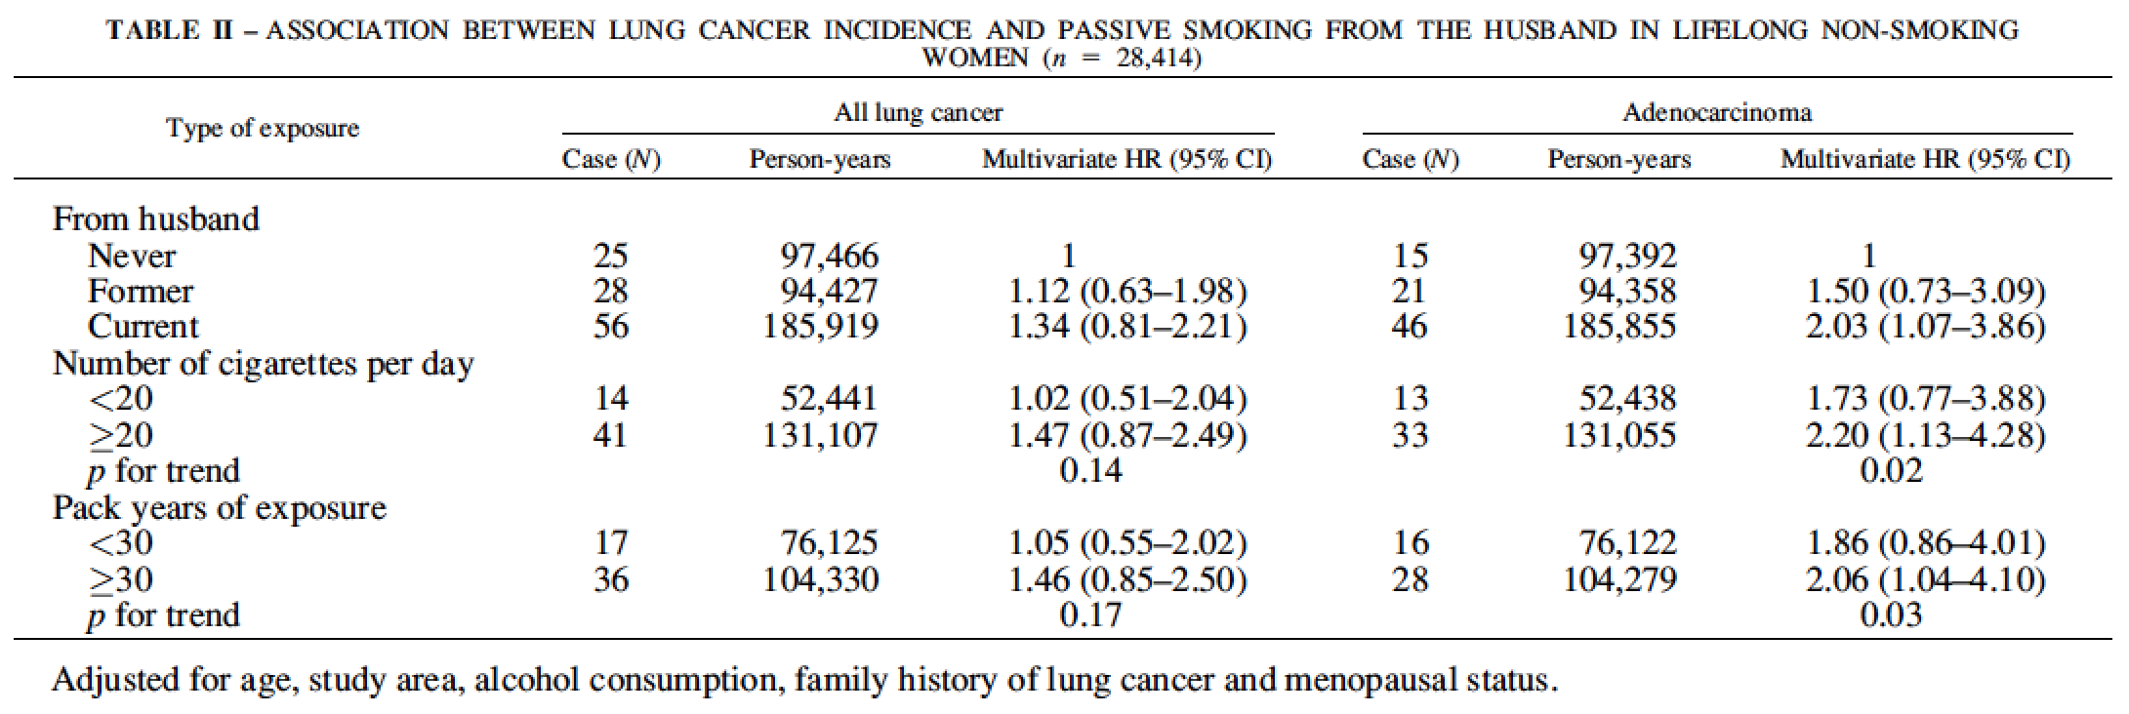
受動喫煙による肺がん：
日本人のエビデンス（大規模コホート）、
家庭内曝露
全肺がん：夫が非喫煙の妻の発症を1.0、夫が元喫煙は1.12倍、現喫煙は1.34倍
夫の喫煙本数が20本以下で1.02倍、20本以上は1.47倍
夫からの曝露が30箱・年以下で1.05倍、30箱・年以上は1.46倍

Slide 15
受動喫煙による肺がん：
日本人のエビデンス（大規模コホート）、家庭内曝露
肺腺がん：夫が非喫煙の妻の発症を1.0、夫が元喫煙は1.50倍、現喫煙は2.03倍
夫の喫煙が20本以下は1.73倍、20本以上は2.20倍で、量反応関係あり（p=0.02）
夫からの曝露が30箱・年以下は1.86倍、30箱・年は2.06倍、量反応関係あり（p=0.03）

Slide 16
受動喫煙による肺がん：
日本人のエビデンス（大規模コホート）、
家庭・職場曝露
全肺がん：職場での曝露が週1時間以下を1.0、週1時間以上の曝露で1.32倍
職場でも家庭でも曝露なしを1.0、職場のみで曝露は2.74倍
家庭（夫）からのみ曝露で1.49倍、職場と家庭の両方の曝露で1.61倍

Slide 17
受動喫煙による肺がん：
日本人のエビデンス（大規模コホート）、
家庭・職場曝露
肺腺がん：職場での曝露が週1時間以下を1.0、週1時間以上の曝露で1.16倍
職場でも家庭でも曝露なしを1.0、職場のみで曝露は1.21倍、
家庭（夫）からのみ曝露で1.79倍、職場と家庭の両方の曝露で1.93倍

Slide 18
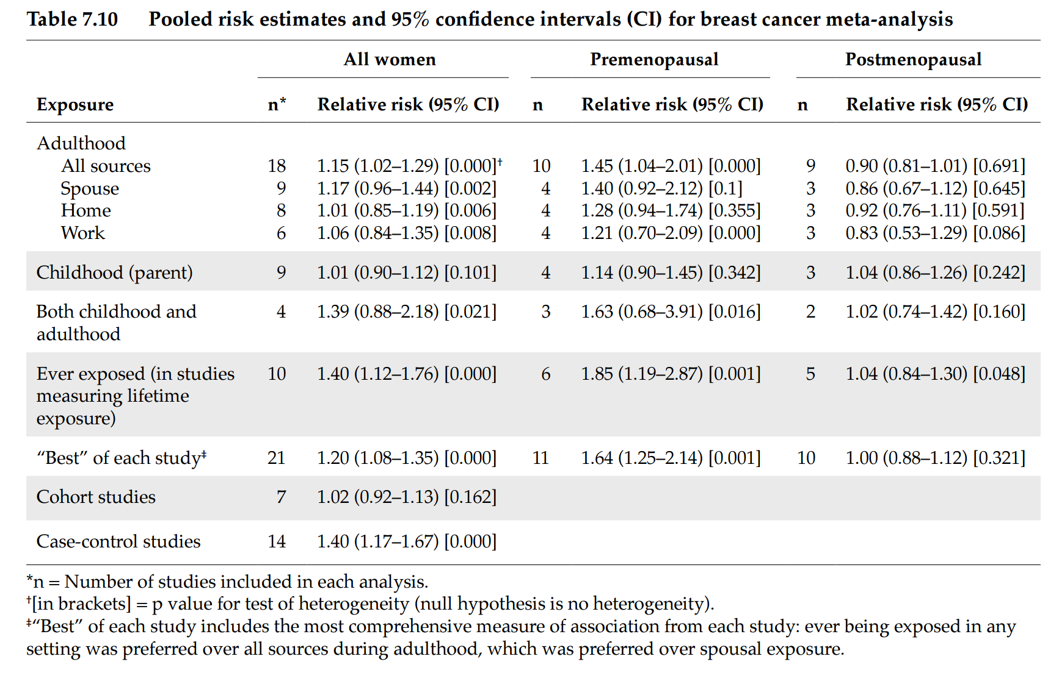
受動喫煙で乳がんのリスクも上昇、1.15倍
(米国公衆衛生総監2006年報告，471頁）

Slide 19
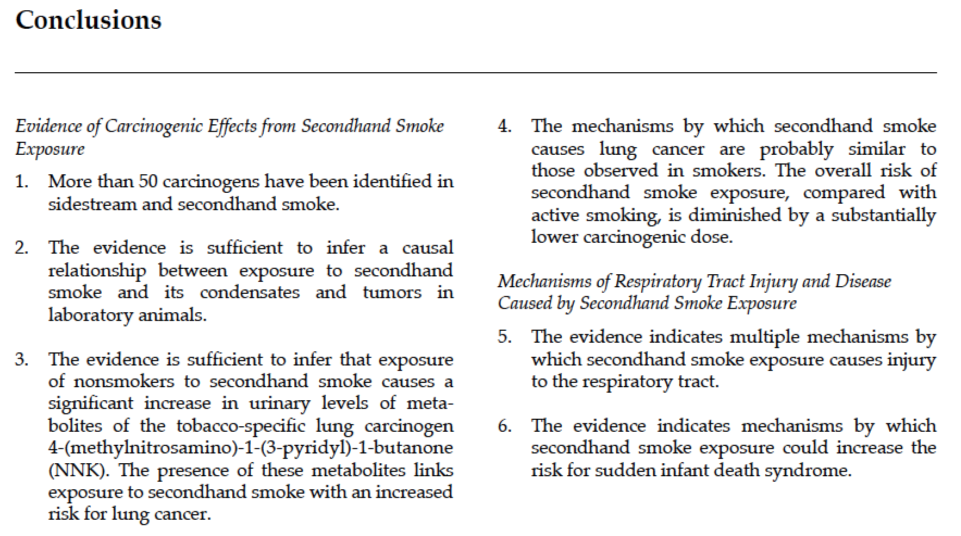
受動喫煙による発がんについての結論
50種類以上の発がん性物質が（2004年IARCは64種類、現在は70種類）
受動喫煙による発がん性は動物実験で明白
受動喫煙により尿中のタバコ由来発がん性物質の代謝産物が有意に上昇、 これらの代謝物質は肺がんの発生を高めることと関連
受動喫煙による発がんのメカニズムは、そのレベルは低いものの、能動喫煙と類似
2006, p65

Slide 20
2006年報告書, p180-194
乳児突然死症候群に関する結論１：
受動喫煙と乳児突然死症候群(SIDS)には十分な因果関係あり
Case-control study13報告のうち９番目の報告

Slide 21
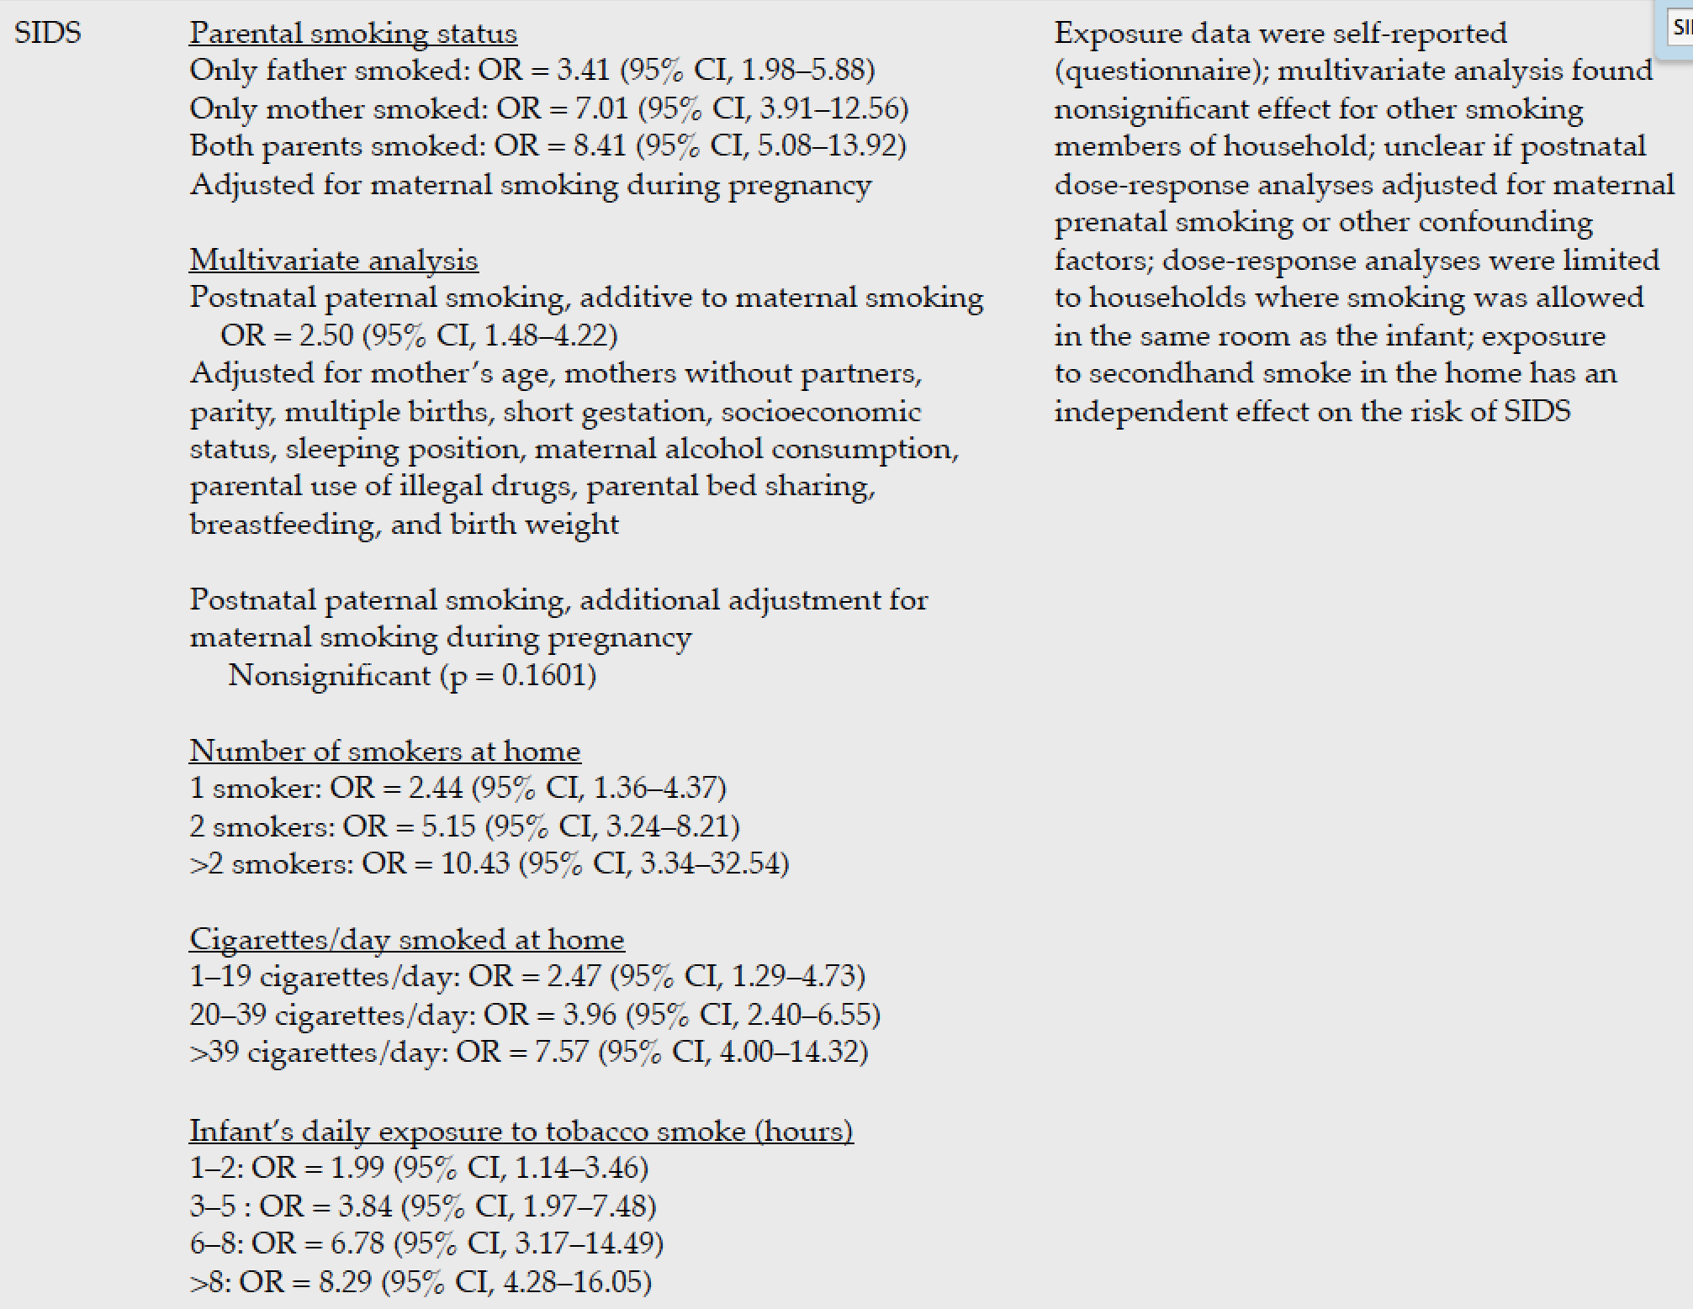
2006, p180-194
SHSはＳＩＤＳとの十分な因果関係あり
2006年報告書,
主要な結論１
乳児突然死症候群の原因
p180-194
Case-control study13報告の うち9番目の報告
両親（特に、母）、
自宅内喫煙者の数、
自宅内喫煙本数、
曝露時間が長い程、
SIDSのリスク上昇
父のみ 3.41倍
母のみ 7.01倍
両親 8.41倍
Blair et al. 1996
自宅での喫煙者数
1名 2.44倍
2名 5.15倍
2名以上 10.43倍
自宅での喫煙本数
1~19本 2.47倍
20〜39本 3.96倍
39本以上 10.43倍
受動喫煙曝露時間
1~2時間 1.99倍
3~5時間 3.84倍
6~8時間 6.78倍
8時間以上 8.29倍

Slide 22
2006, p180-194
Case-control study13報告
のうち10番目の報告
乳児突然死症候群に関する結論１：
SHSはＳＩＤＳとの十分な因果関係あり
父のみ 2.12倍
母のみ 5.05倍
両親とも5.19倍

Slide 23
乳児突然死症候群に関する結論１：
SHSはＳＩＤＳとの十分な因果関係あり
2006, p180-194
Meta-analysisの報告
母親の出産前、出産後の喫煙の有無
39研究(43論文）の分析
母親の出産前の喫煙 2.08倍
出産後の喫煙 1.94倍

Slide 24
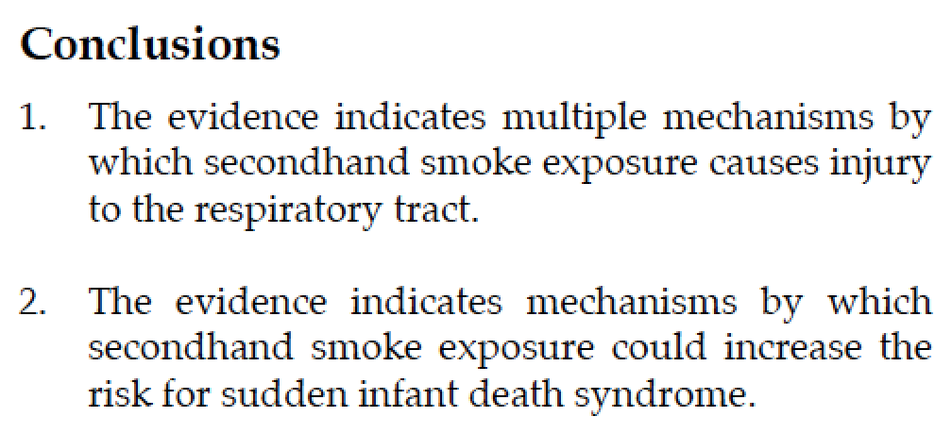
2006年報告書、46〜52頁
受動喫煙による呼吸器系疾患の障害と疾患のメカニズム
受動喫煙と下記の疾患に関する研究から下記の結論を得た。
・気管支喘息
・呼吸器感染症
・慢性閉塞性肺疾患（COPD）
・乳児突然死症候群（SIDS）
呼吸器系疾患の結論
科学的証拠により、受動喫煙は呼吸器を紹介することは明らか
乳児突然死症候群のリスクも上昇させることから、そのメカニズムも示された。

Slide 25
職場と家庭の受動喫煙で心血管疾患が1.25倍に増加
All
He J, et al.: Passive smoking and the risk of coronary heart disease- A meta-analysis of epidemiologic studies. N Engl J Med. 340: 920-926, 1999.

Slide 26
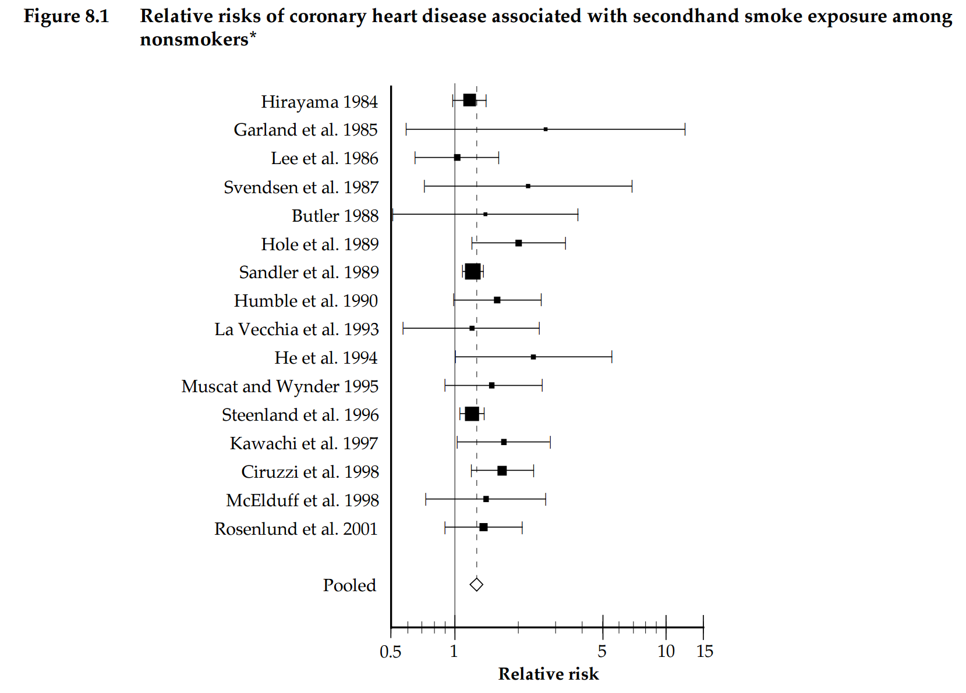
Surgeon General’s Report 2006.
(2006年報告，524頁）
受動喫煙による冠動脈疾患リスク：1.27 倍 (95%CI, 1.19-1.36)
米国公衆衛生総監
報告書2006のための
メタアナリシス

Slide 27
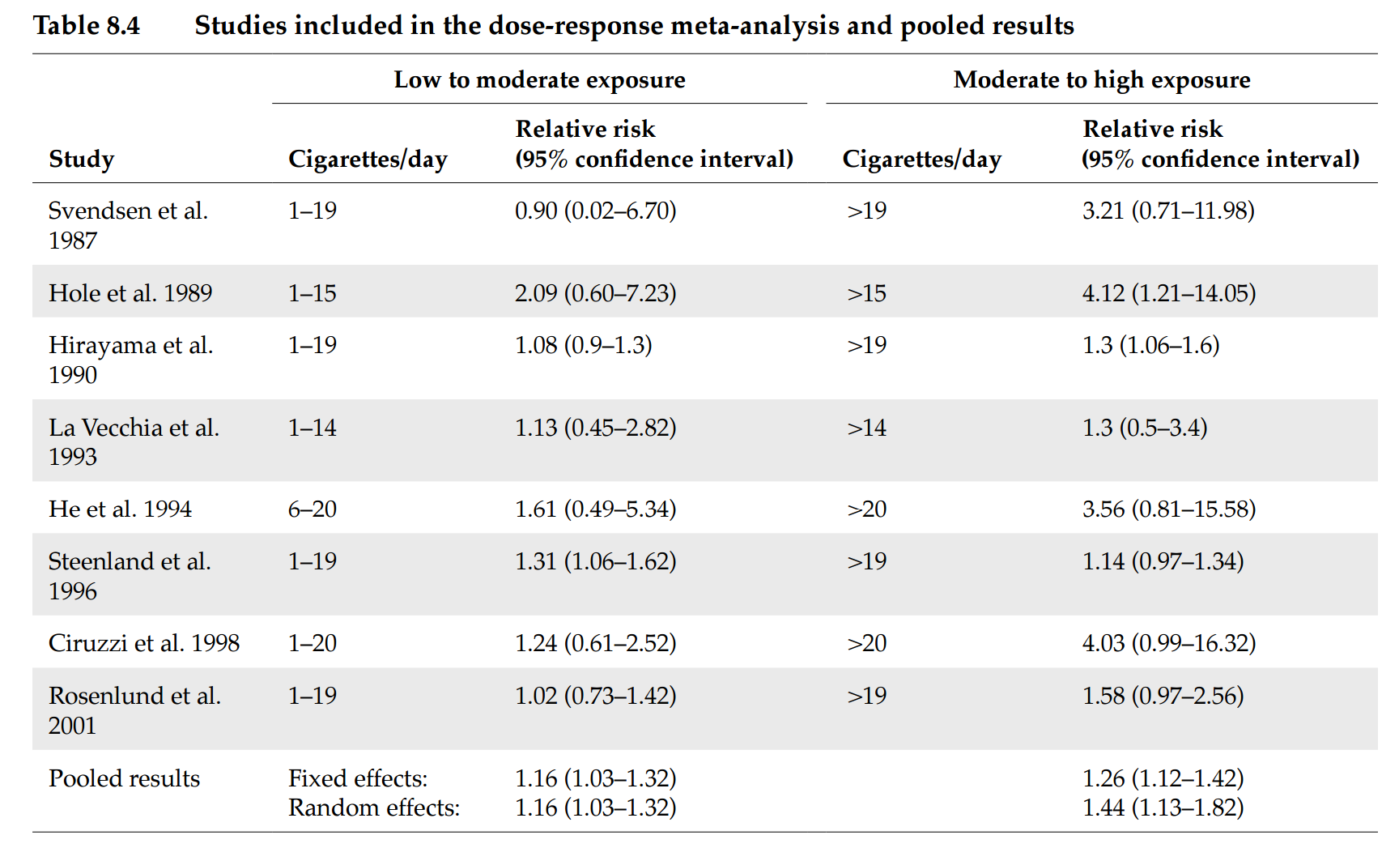
Surgeon General’s Report 2006.
米国公衆衛生総監2006報告書のためのメタアナリシス
(2006年報告， 526頁）
受動喫煙による冠動脈疾患リスク：量・反応関係あり
軽〜中等度曝露
中〜高度曝露

Slide 28
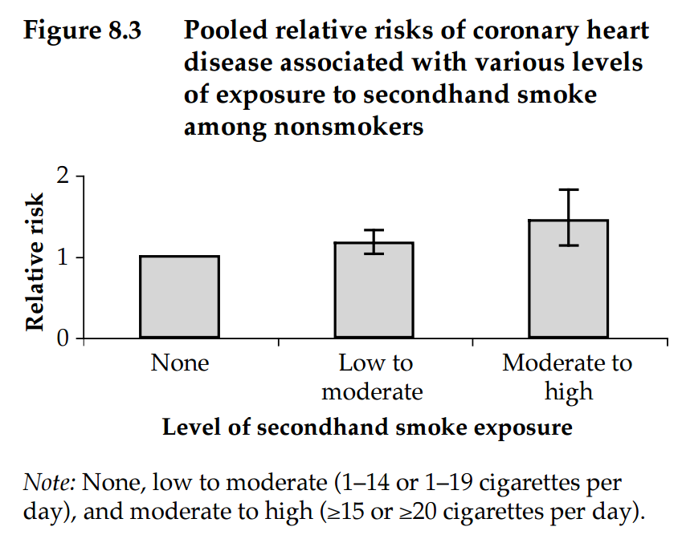
Surgeon General’s Report 2006.
(2006年報告， 526頁）
（前頁のグラフ化）受動喫煙による冠動脈疾患リスク：量・反応関係あり
1.44倍
1.16倍
左：受動喫煙なし、
中：軽〜中度曝露（1~14本、1〜19本／日）
右：中〜高度曝露（ 15本、 20本以上／日）
米国公衆衛生総監報告書2006のためのメタアナリシス

Slide 29
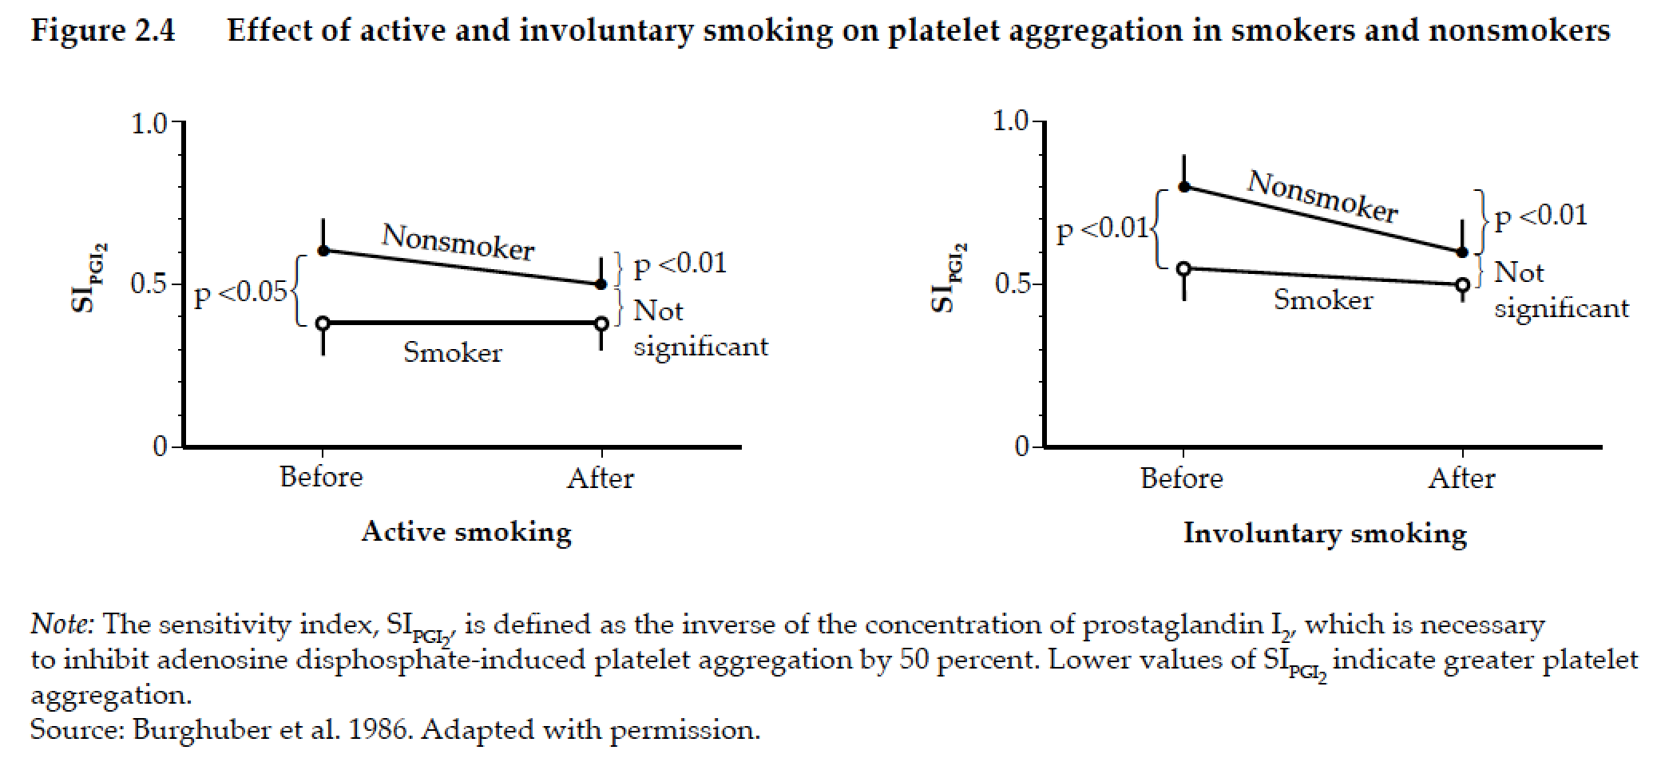
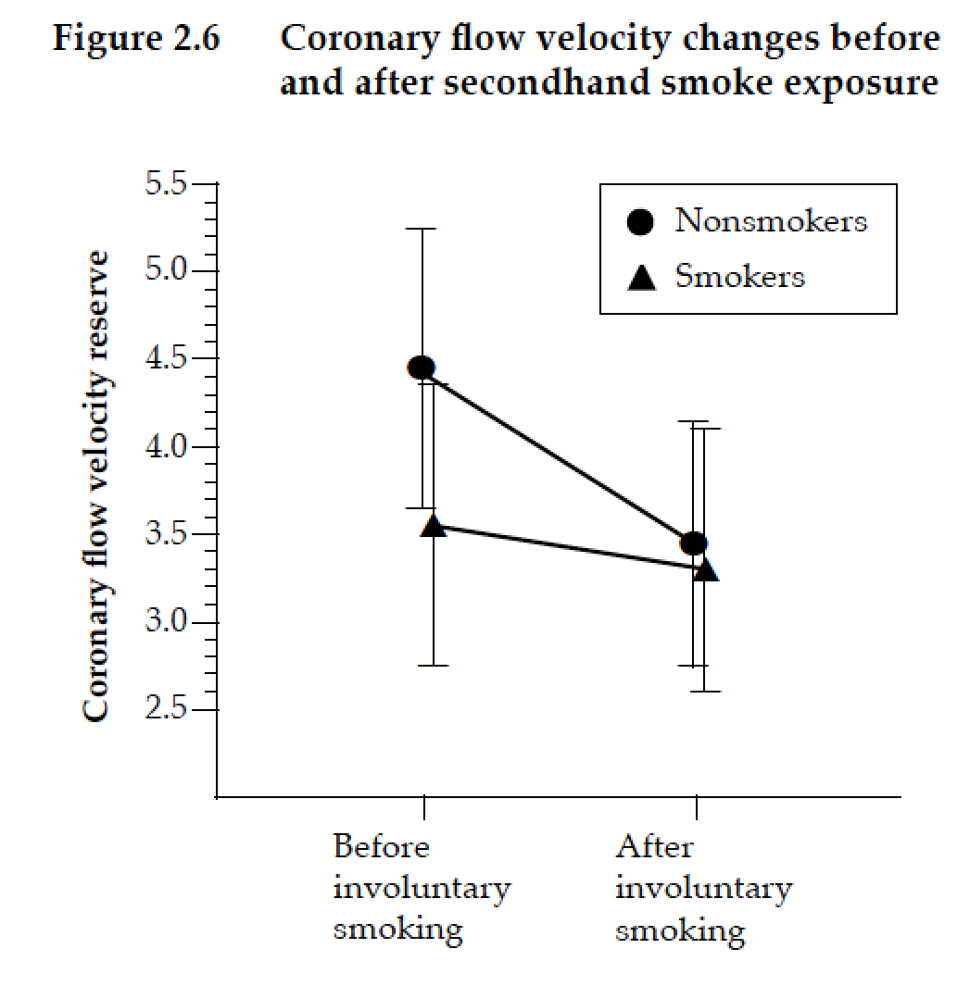
2006年報告書, p53
循環器系疾患への影響
・血小板凝集能（短時間の受動喫煙でも影響あり）
米国公衆衛生総監報告(2006)の主要な結論
4. 受動喫煙に安全なレベル（閾値）は存在しない
受動喫煙の前後で、特に、
非喫煙者に大きな影響が発生。
→安全なレベル（閾値）はない
・タバコ煙曝露による冠動脈血流速度の低下
2006, p52
2006, p57

Slide 30
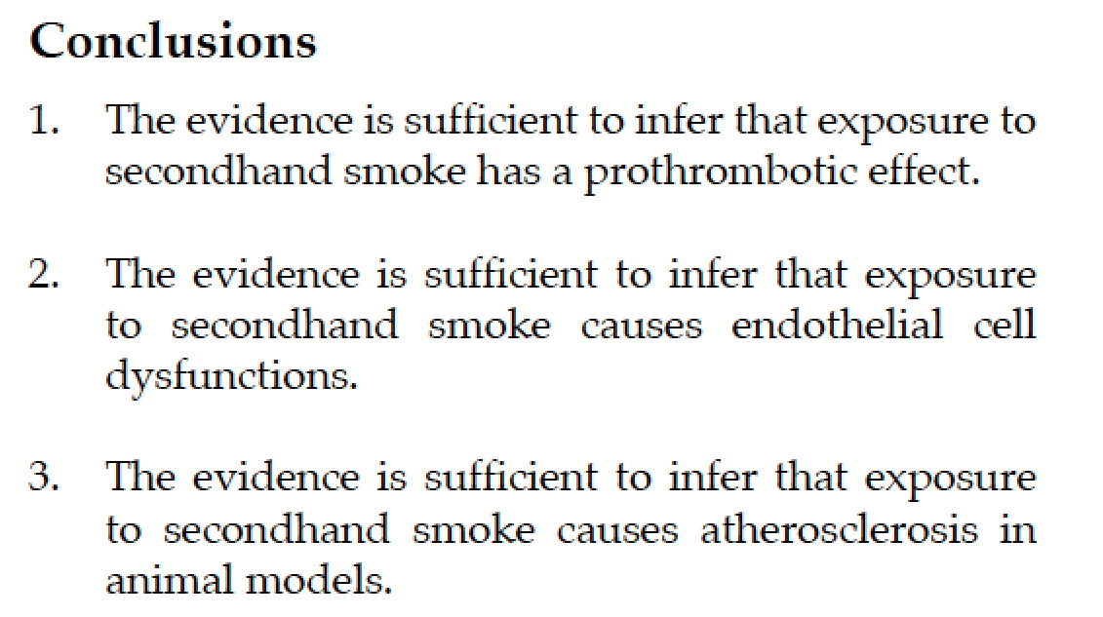
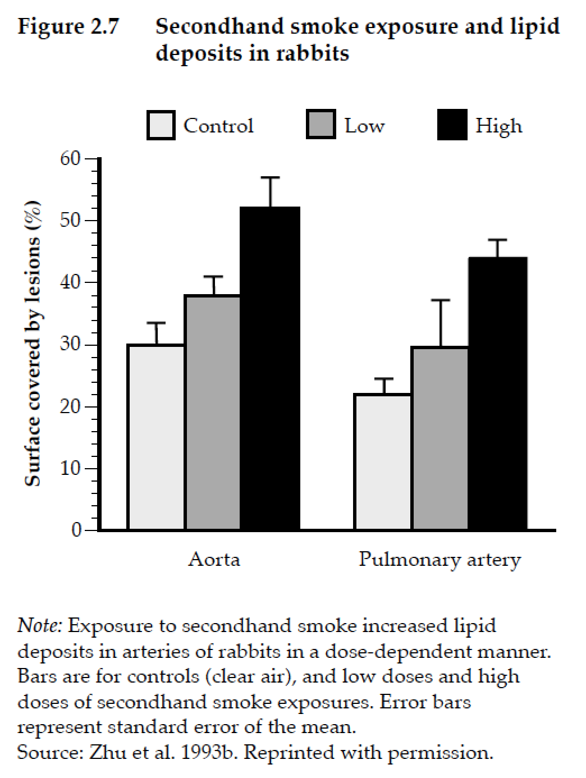
2006年報告書, p64
循環器系疾患の結論
動物実験でも受動喫煙曝露による悪影響
科学的証拠により、受動喫煙は血栓形成促進効果を 亢進させることは明らか
受動喫煙により血管内皮の機能が障害されることが明らか
動物実験でも動脈硬化を促進させることが明らか
米国公衆衛生総監報告(2006)の主要な結論
4. 受動喫煙に安全なレベル（閾値）は存在しない

Slide 31
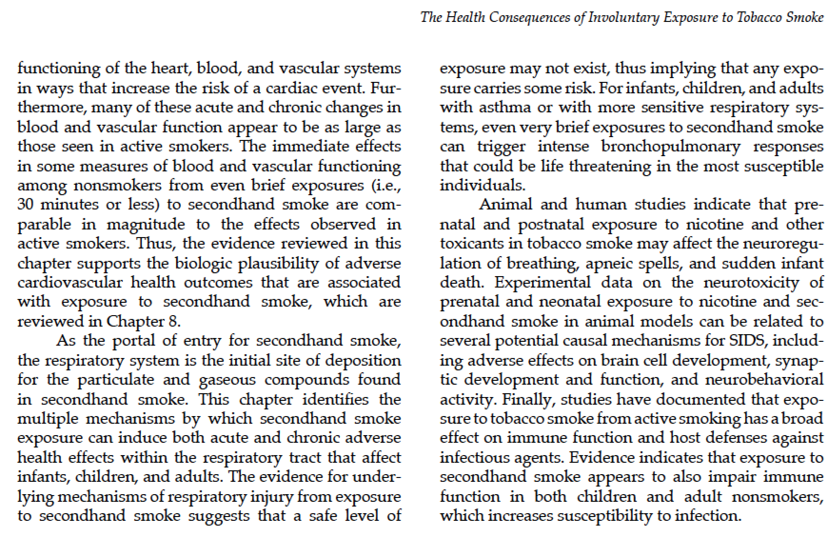
2006年報告書, 主要な結論４、 p65
呼吸器系疾患（と循環器疾患）のメカニズムから
「受動喫煙の曝露に安全閾は存在しない」と考えられる

Slide 32
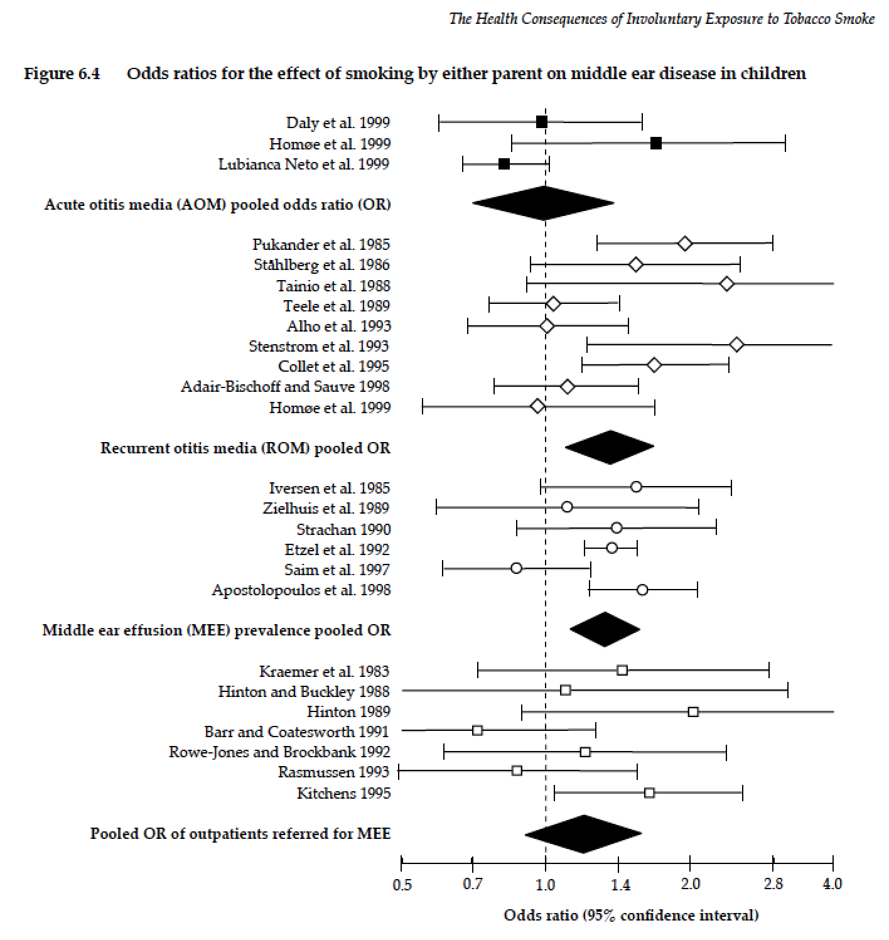
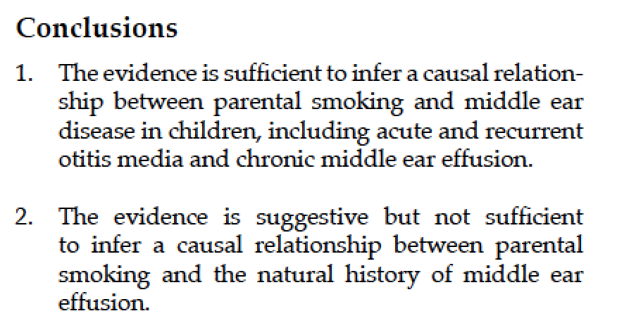
■：急性中耳炎
米国公衆衛生総監、2006年報告の主要な結論
2. 乳幼児突然死症候群、急性呼吸器症状、
耳鼻科疾患、重症化する喘息は受動喫煙と
明らかな因果関係がある。
両親の喫煙は呼吸器症状の原因となり、 かつ、小児の肺の発達障害の原因となる。
◇：繰り返す中耳炎
○：中耳滲出液
□：外来の中耳滲出液
両親からの受動喫煙が小児期の
急性、繰り返す中耳炎、滲出性中耳炎のリスクとなることとは明らか
中耳疾患の発生の原因となることが示唆
2006, p307

Slide 33
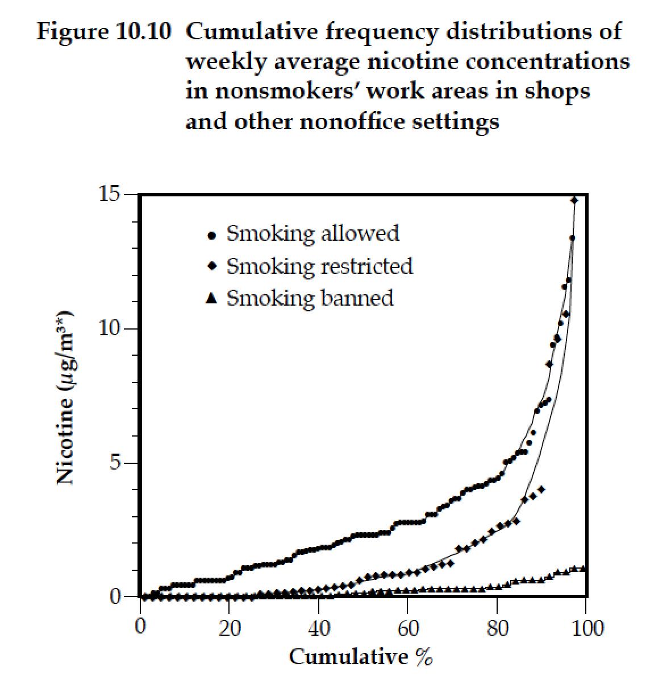
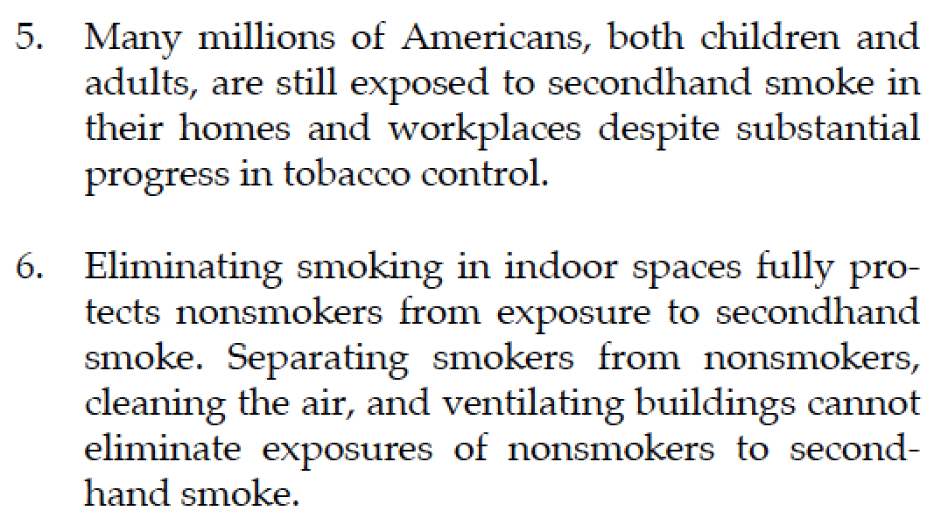
サービス産業に従事する
非喫煙者のニコチン濃度（週平均）
●喫煙可能な職場
◆分煙の職場
▲禁煙の職場
米国公衆衛生総監、2006年報告の主要な結論
5. 喫煙対策は進んだものの、多くのアメリカ人 （成人、小児）が家庭で、職場で受動喫煙 に曝露されている。
6. 受動喫煙の防止には、屋内完全禁煙が必要。
区域分け、自然換気、強制換気などの、 いわゆる「分煙」では受動喫煙を防止出来ない。
2006, p647

Slide 34
A Report of Surgeon General （米国公衆衛生総監報告＝日本の厚生労働大臣） “The health consequences on involuntary exposure
to tobacco smoke”(2006) 「受動喫煙に起因する健康影響に関する結論」
“The debate is over. The science is clear”
「（有害性に関する）議論は終わった。科学的証拠は 明白」でプレスカンファレンスは始まり、以下が述べ られた
・受動喫煙は深刻な健康被害をもたらす
・受動喫煙は危険である
・受動喫煙に安全なレベル（閾値）は存在しない
・数百万人の非喫煙者（米国人）が受動喫煙に曝露されている
・すべての人が受動喫煙に曝露されない権利を有する
・無煙の環境を作ることが必要
・小児科医は子ども達を自宅での受動喫煙から守るために、家庭環境の
無煙化を進めねばならない（気管支喘息、乳幼児突然死症候群の観点）

Slide 35
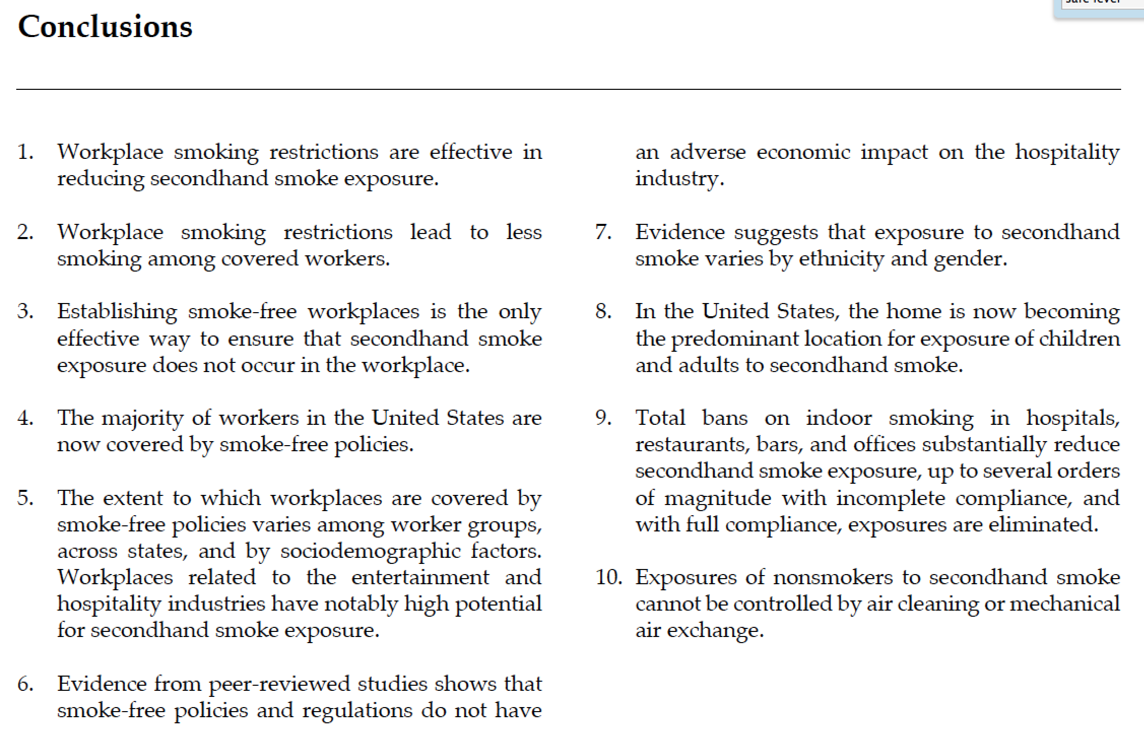
屋内全面禁煙の必要性に関する10の結論
＝受動喫煙防止には全面禁煙が必要 (2006年報告, p649)
職場の喫煙規制は受動喫煙軽減に有効
サービス産業を全面禁煙化しても営業収入は減らない
職場の喫煙規制は喫煙者の喫煙本数の減少に繋がる
人種と性により差が出ている
米国公衆衛生長官報告(2006)の主要な結論
5. 喫煙対策は進んだものの、多くのアメリカ人（成人、小児）が
家庭で、職場で受動喫煙に曝露されている。
6. 受動喫煙を防止するためには、屋内の受動喫煙を完全に禁煙
にするしかない。
区域分け、自然換気、強制換気（いわゆる「分煙」）では
受動喫煙を防止することは出来ない。
屋内全面禁煙は受動喫煙完全防止の唯一の手段
米国では、家庭が受動喫煙の曝露の場となっている
現時点で、米国の多くの職場が屋内全面禁煙
完全禁煙と不完全な禁煙では数十万倍の差がある
サービス産業の全面禁煙化は遅れている
空気清浄機や強制換気では受動喫煙を防止できない
2006, p64

Slide 36
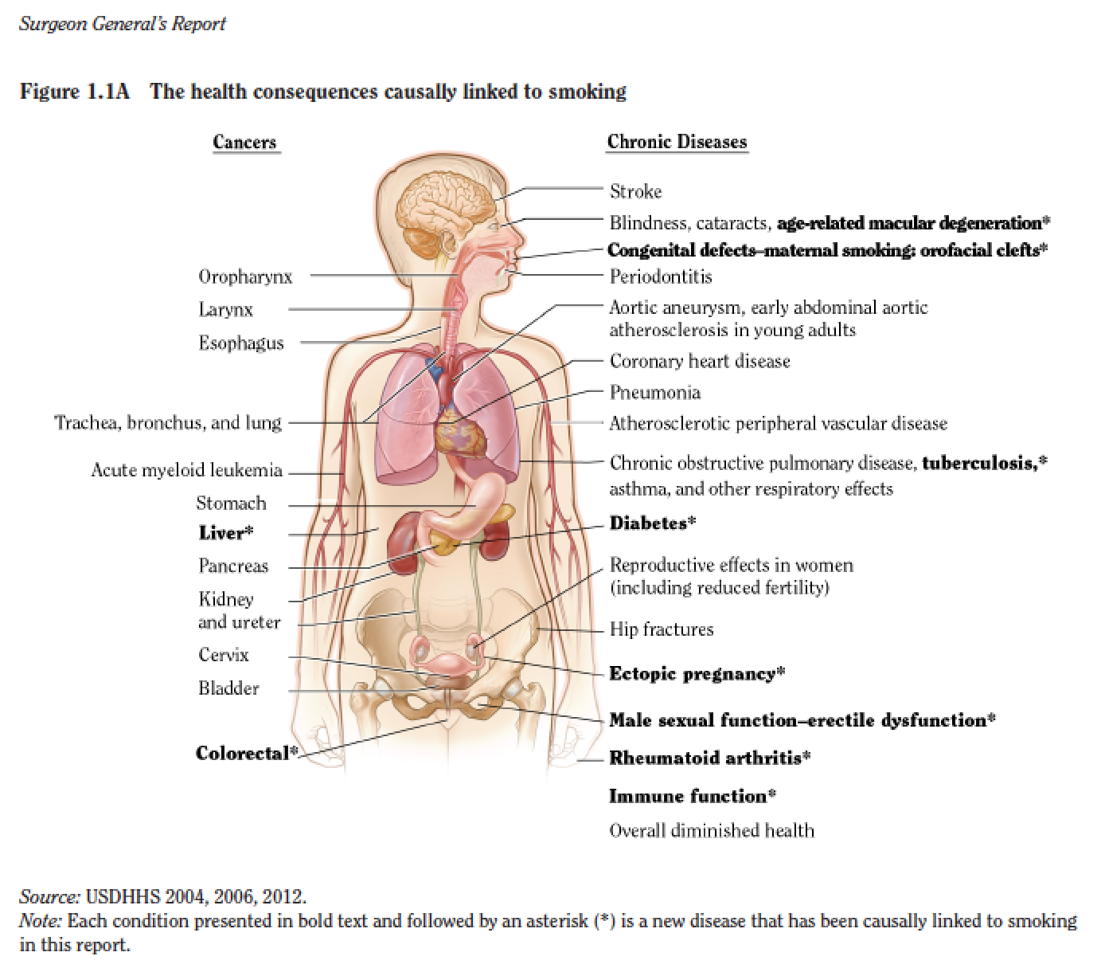
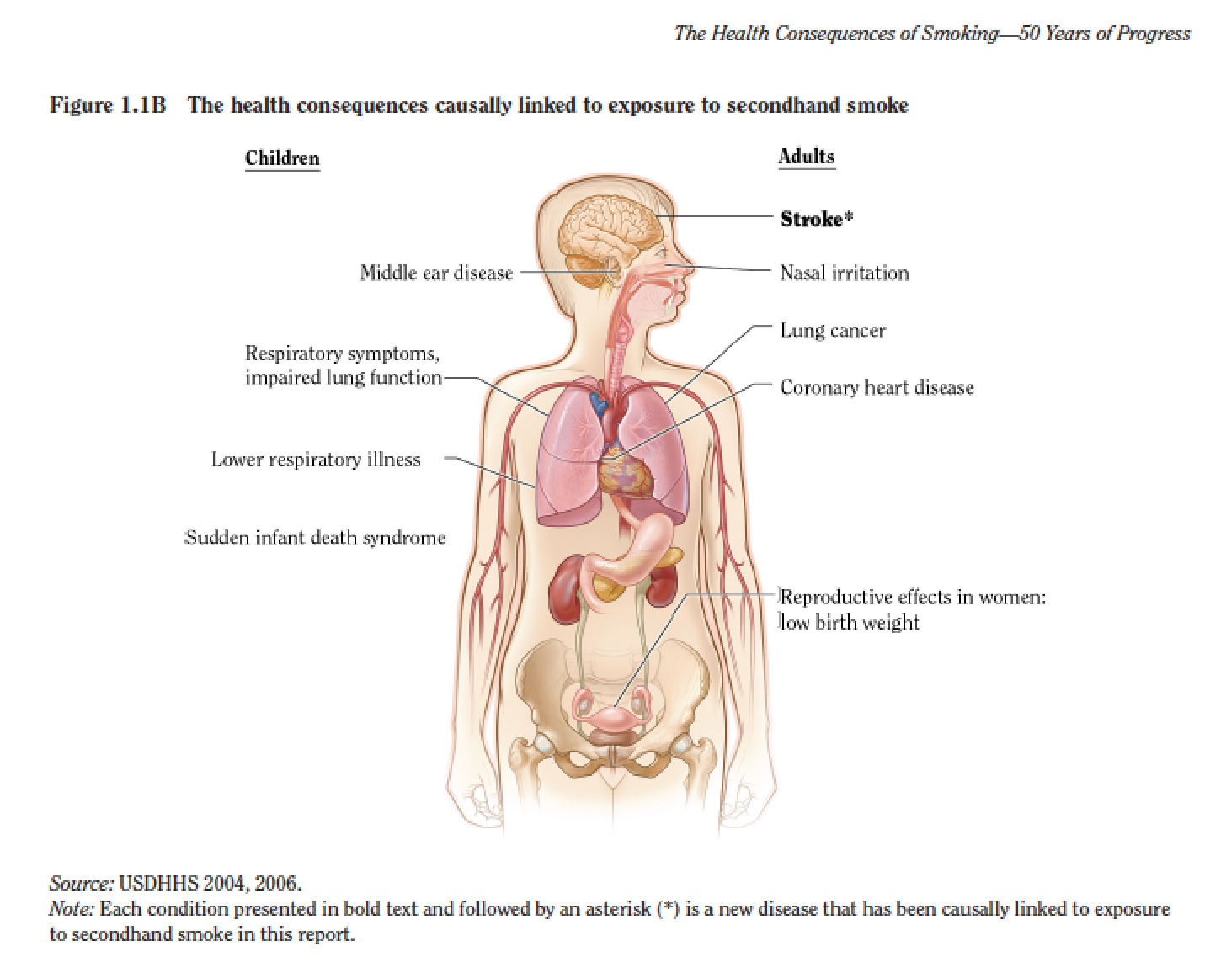
能動喫煙（左）と受動喫煙（右）により発生する疾患
2014報告より
成人
・脳卒中
・鼻刺激症状
・肺がん
・心血管疾患
・女性の生殖機能
(低出生体重児）
小児
・中耳疾患
・呼吸器症状
・肺機能障害
・末梢気道疾患
・乳児突然死症候群
能動喫煙は、
あらゆる病気の原因

Slide 37
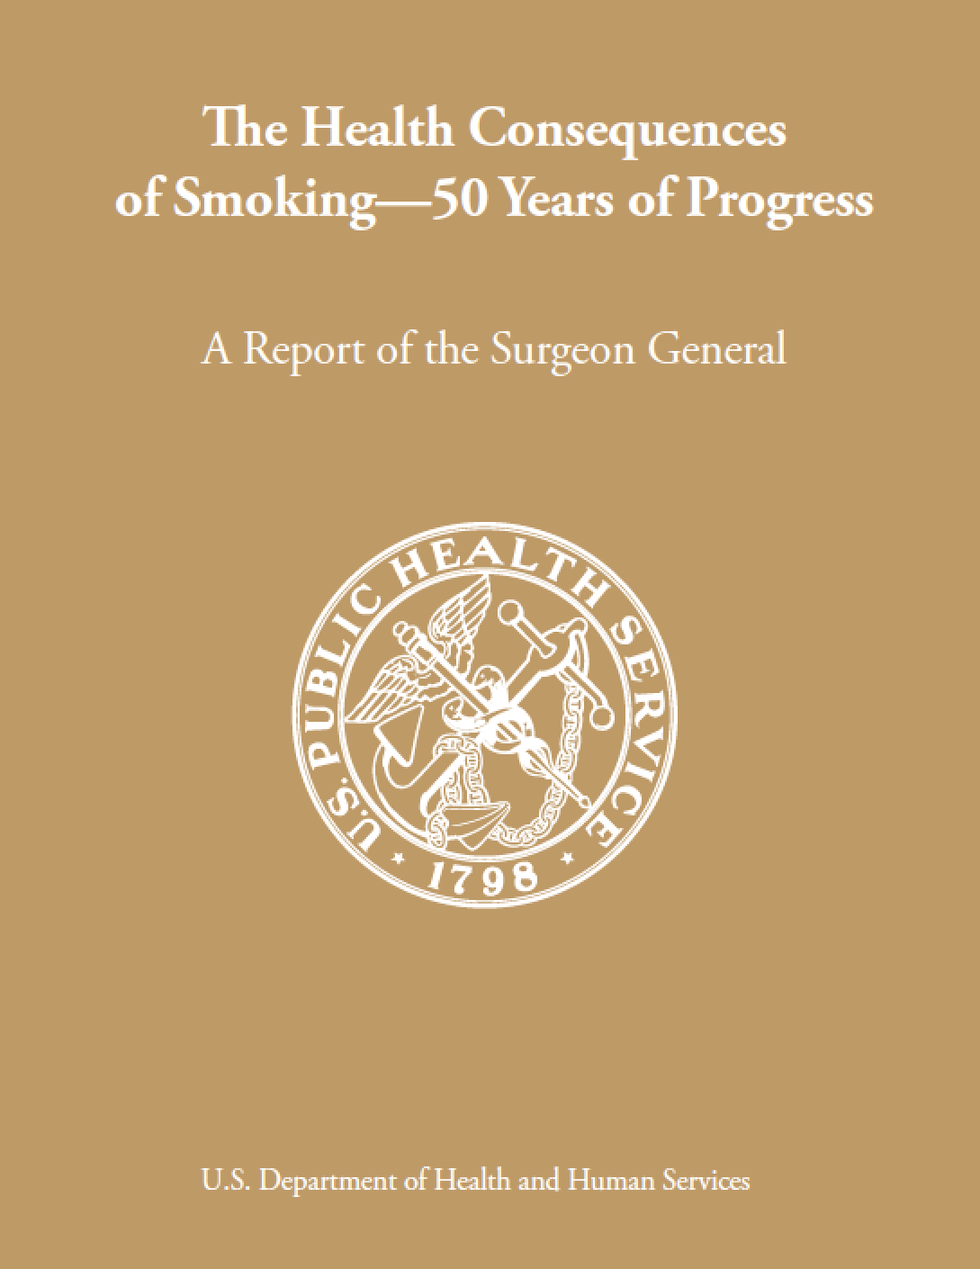
A Report of Surgeon General （米国公衆衛生総監報告） “The health consequences of smoking
- 50 Years of Progress”(2014年報告) 「喫煙による健康影響：50年間の進歩」
1964年のSurgeon General’s report 後、
成人喫煙率は43％(1965年)→18％(現在）まで低下したが、
いまだに、米国では毎年4000万人が新たな喫煙者＝脅威に変わりない
本報告の10の結論は以下の通りである。
1世紀にわたるタバコの流行は、本来、予防できたはずの公衆衛生上の悲劇をもたらした。 1964年の米国公衆衛生総監報告以降も2000万人の早世をもたらした。
タバコ産業がもたらしたタバコ疫病は、現在も続いている。そのために、タバコ産業は、喫煙の被害を計画的に過小評価させることで国民をミスリードする、という積極的な戦略をおこなってきた。

Slide 38
A Report of Surgeon General （米国公衆衛生総監報告） “The health consequences of smoking
- 50 Years of Progress”(2014年報告) 「喫煙による健康影響：50年間の進歩」
3) 1964年のSurgeon General’s report 後、
喫煙はほぼすべてのがんの原因であること、
健康状態を悪化させること、胎児に悪影響があることが判明した。
最初の本報告から50年後の現在でも、これまで無関係と思われていた
疾病、つまり、糖尿病や関節リウマチ、大腸癌などが喫煙と関連すること が明らかとなりつつある。
4) 受動喫煙が（非喫煙者の）発がん、呼吸器疾患、心疾患の原因となること、
および、乳幼児や小児の健康に悪影響を及ぼすことが明らかとなった。
5）過去50年で女性の喫煙者が急増した結果、現在、喫煙による 女性の被害 （肺がん、COPD、心疾患）は、男性と同程度に増加した。
6) 喫煙は、多くの疾患の原因になるだけでなく、全身の炎症、免疫機能の障害 などの悪影響が発生することが分かった。

Slide 39
A Report of Surgeon General （米国公衆衛生総監報告） “The health consequences of smoking
- 50 Years of Progress”(2014年報告) 「喫煙による健康影響：50年間の進歩」
7) 1964年以降、喫煙率は減少したが、人種や教育レベル、 社会経済的要因（貧困）により、喫煙率の不均衡 （高い集団）が米国全体に残っている。
8) 1964年の本報告以来、包括的な喫煙対策が取られたことでタバコの
使用が効果的に減少したことが証明されてきた。 さらに強力な喫煙対策を継続することで、より大きな効果が期待される。
9) タバコ、その他のタバコ製品の使用が、早世と疾病として米国社会に もたらした負担は莫大なものである。タバコ・タバコ製品を消滅させる ことで、社会的な負担は急速に減少する。
10)喫煙と健康（への悪影響）に関する50年間の本報告は、タバコの消費量を 減らし、喫煙関連疾患と早世を予防するための公衆衛生活動に重大で 科学的な根拠を提供してきた。

